Slide 1
김응수

Slide 2
1. 백터
벡터는 크기와 방향을 모두 가진 수량을 가리키는 말이다.
벡터는 힘이나 변위, 속도를 나타내는 데 쓰인다.

Slide 3
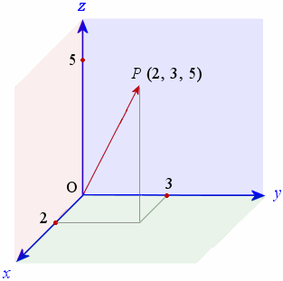
벡터와 좌표계
하나의 공간에 3차원 좌표계를 도입하고 그 벡터의 머리의 좌표를 P(x,y,z)로 표현하면 3차원 벡터를 컴퓨터프로그램안의 부동소수점 값 세 개로 표현 할 수 있다.

Slide 4

왼손잡이 좌표계
Direct3D는 왼손잡이 좌표계를 사용한다.
왼손가락이 가리키는 방향이 x축방향
왼손바닥이 가리키는 방향이 y축방향
왼엄지손가락이 가리키는 방향이
z축방향이다.

Slide 5
기본적인 벡터 연산
U=(ux,uy,uz) V=(vx,vy,vz)
ux=vx, uy=vy,uz=vz 일 때에만 u=v이다.
벡터의 덧셈은 성분별로 이루어진다.
u+v=(ux+vx, uy+vy,uz+vz)
벡터에 스칼라를 곱할 수 있으며 그 결과는 벡터이다.
kU=(k*ux, k* uy, k* uz)

Slide 6
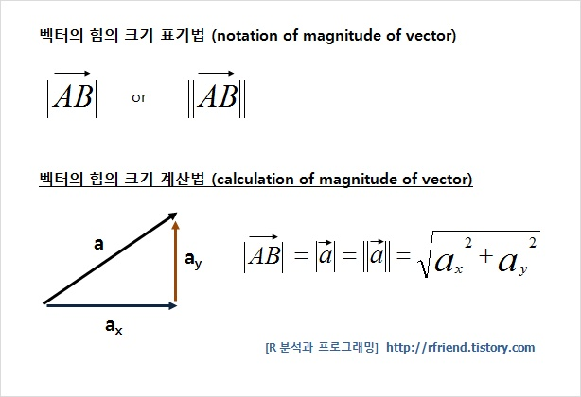
길이와 단위벡터(1)
u의 크기는 llull이다.

Slide 7
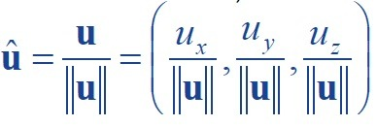
길이와 단위벡터(2)
벡터를 순전히 방향을 나타내는 용도로만 사용하는 경우에는 벡터의 길이가 중요하지 않다.
그런 ‘방향 전용’ 벡터는 길이를 정확히 1로 맞추어 두는것을 단위벡터라고 부르고 임의의 벡터를 단위 벡터로 만드는 것을 정규화라고 부른다.

Slide 8
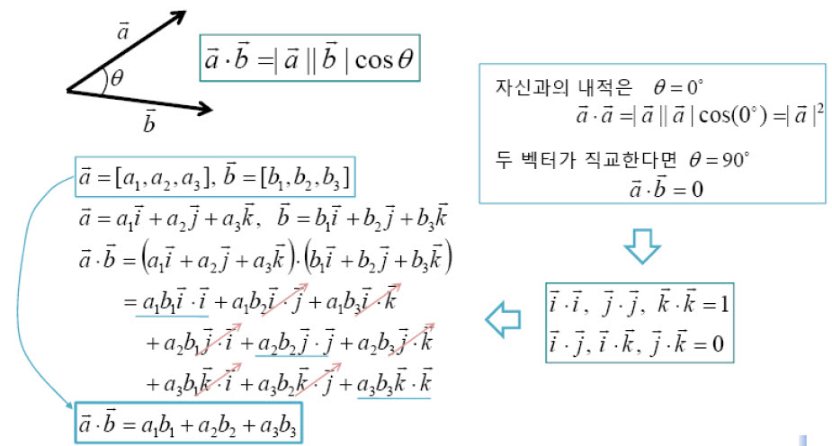
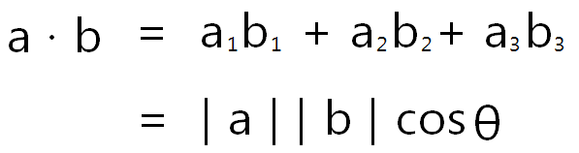
내적
점곱 이라고도 부르는 내적은 스칼라값을 내는 벡터 곱셉의 일종이다.
결과가 스칼라라서 스칼라곱이라고도 한다.

Slide 9
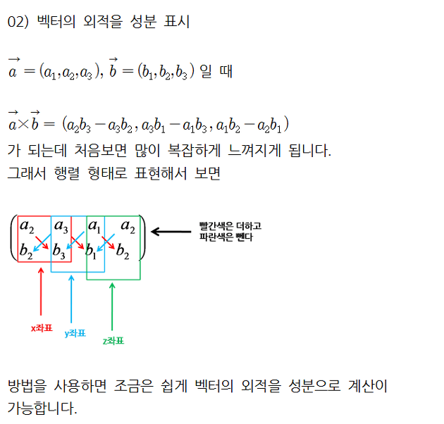
외적
또 다른 벡터 곱셈으로 외적이라고 불린다.
결과가 스칼라 값인 내적과는 달리 외적의 결과는 벡터이다.
외적은 오로지 3차원 벡터에서만 정의된다.
두가지 벡터에 외적을 구하면
두 벡터에 직교가 되는 벡터를 구한다.

Slide 10
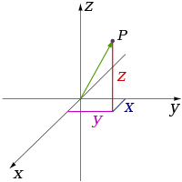
위치벡터
지금까지 본 벡터에는 위치를 서술하지 않는다.
3차원프로그램에서는 공간의 위치가 있어야하는데 그것을
위치벡터라고 한다.

